Slide 1
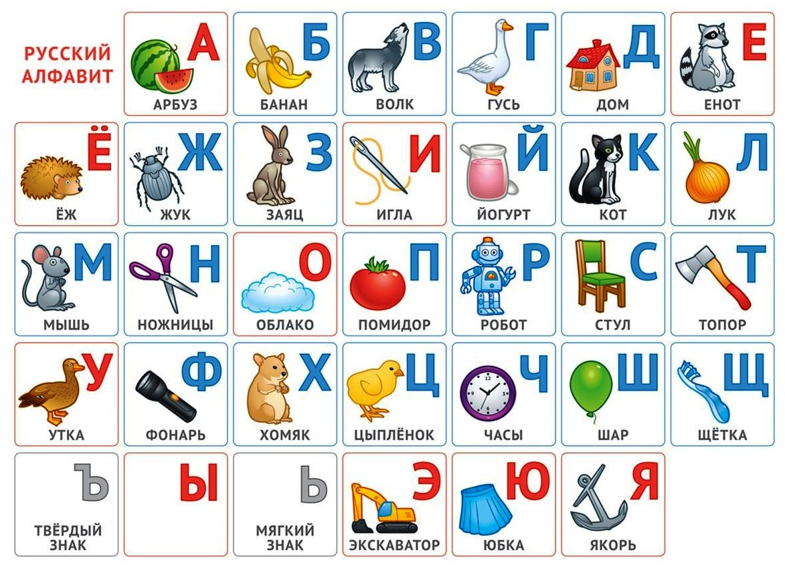

Slide 2
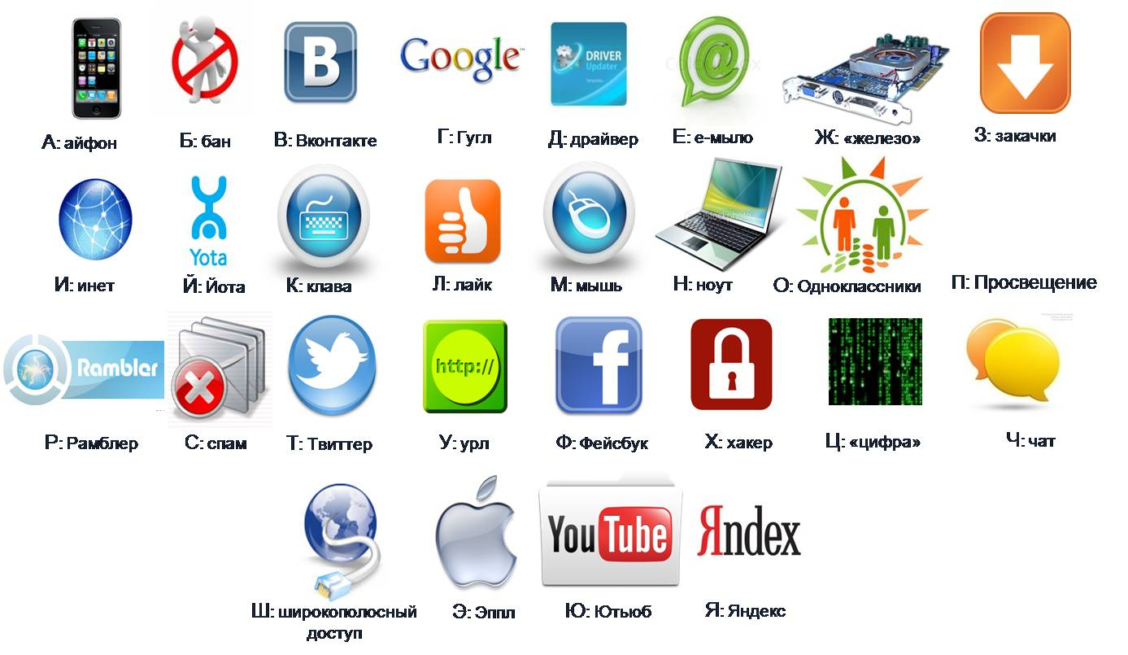

Slide 3
В мире «цифровых аборигенов» учителя остаются
«цифровыми иммигрантами» образования
( Марк Пренски, писатель, оратор, консультант в области образования и обучения)

Slide 4
Азбука цифрового мира в помощь учителю

Slide 5




















Азбука цифрового мира

Slide 6
Анкетолог
Anketolog.ru - сервис для проведения опросов
Конструктор анкет, онлайн-панель для сбора ответов и другие инструменты для проведения опросов в интернете и анализа результатов.
anketolog.ru

Slide 7

Буктрейлер
Буктрейлер – видеоаннотация книг
https://www.youtube.com/watch?v=oKDTmL6Qo_Q&t=4s

Slide 8
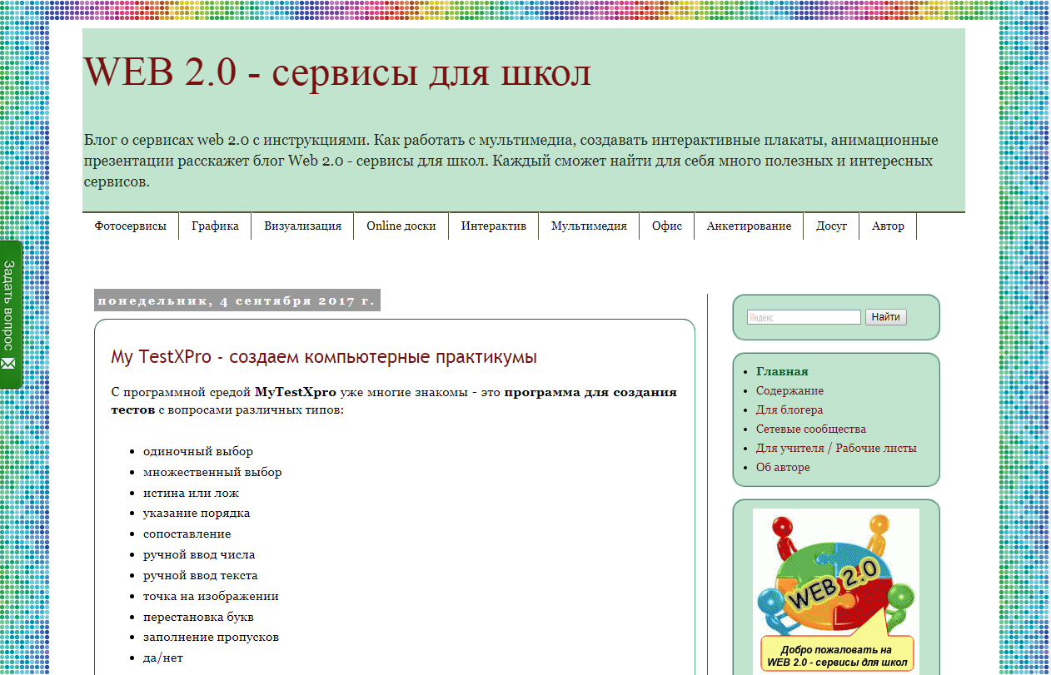
Вебсервисы 2.0
Сервисы Веб 2.0 – это второе поколение сетевых сервисов Интернета, которые позволяют пользователям создавать в Сети и использовать информационные ресурсы. С их помощью можно организовать следующую коллективную деятельность:
· совместный поиск;
· совместное хранение закладок;
· создание совместное медиа-использование материалов и (фотографий, видео, аудиозаписей...);
· совместное создание и редактирование
гипертекстов;
· совместное редактирование и использование
в сети текстовых документов, электронных
таблиц, презентаций и других документов;
· совместное редактирование и
использование карт и схем.
http://schoolservis.blogspot.ru/

Slide 9
Глобальная школьная лаборатория
ГлобалЛаб — это безопасная онлайн-среда, в которой учителя, школьники и их родители могут принимать участие в совместных исследовательских проектах.
Все исследовательские проекты ГлобалЛаб построены по принципам «гражданской науки», особого вида краудсорсинга (от англ. crowdsourcing), предполагающего, что небольшой вклад каждого участника формирует общее качественно новое знание.
https://globallab.org/ru/#.Wpo1wZ0UpbZ

Slide 10
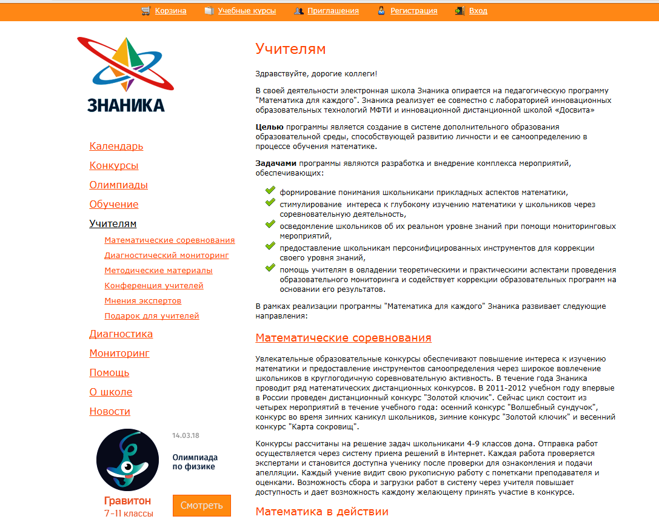
Знаника
Электронная школа Знаника опирается на педагогическую программу "Математика для каждого". Знаника реализует ее совместно с лабораторией инновационных образовательных технологий МФТИ и инновационной дистанционной школой «Досвита»
https://znanika.ru/teachers

Slide 11
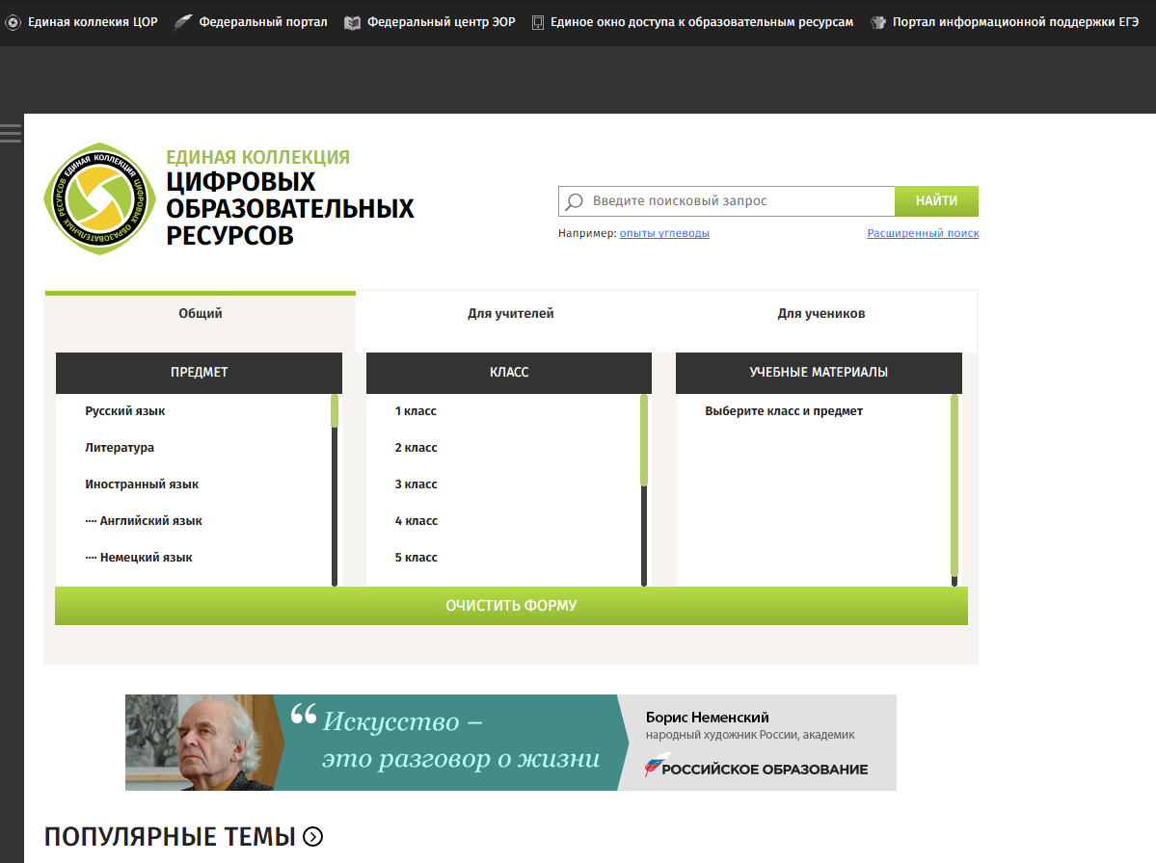
Единая коллекция ЦОР
В Единой Коллекции размещены учебно-методические материалы,
которые ориентируют учителя на внедрение современных методов обучения, основанных на использовании информационно-коммуникационных технологий.
В её состав вошли наборы цифровых ресурсов к большому количеству учебников, используемых в школах России, разнообразные тематические и предметные коллекции, а также другие учебные, культурно-просветительские и познавательные материалы.
http://school-collection.iv-edu.ru/

Slide 12
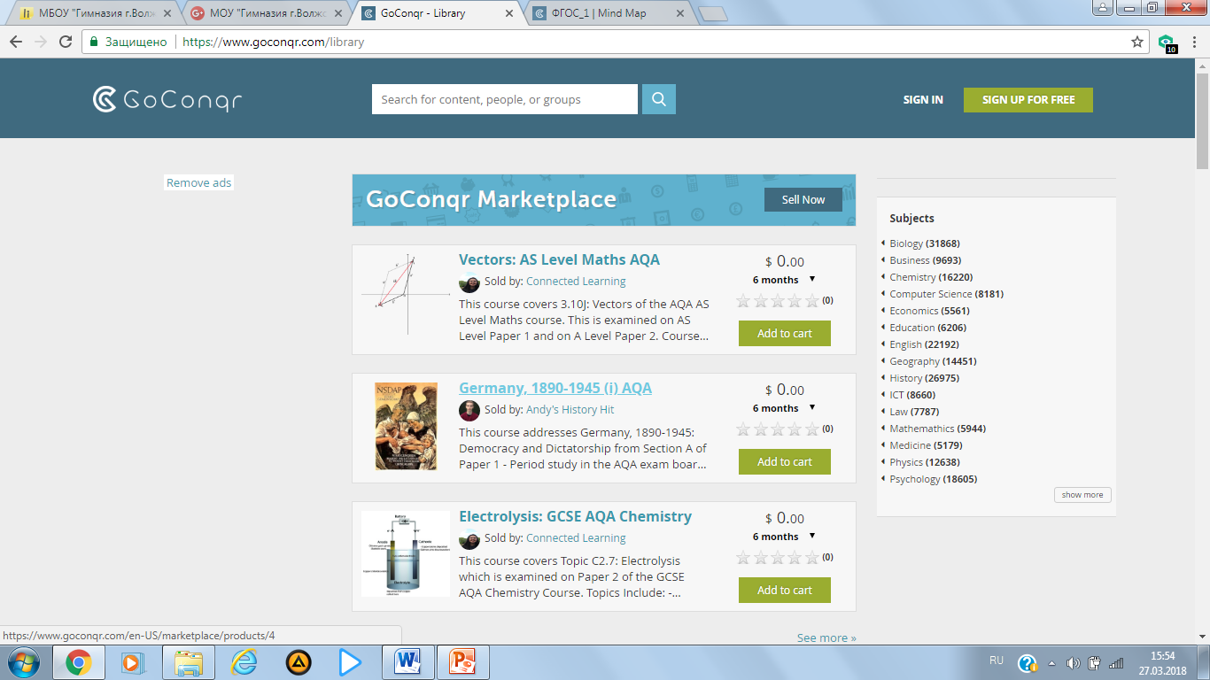
Интеллект-карта
или Ментальные карты, «Карты разума»
https://www.goconqr.com/library

Slide 13
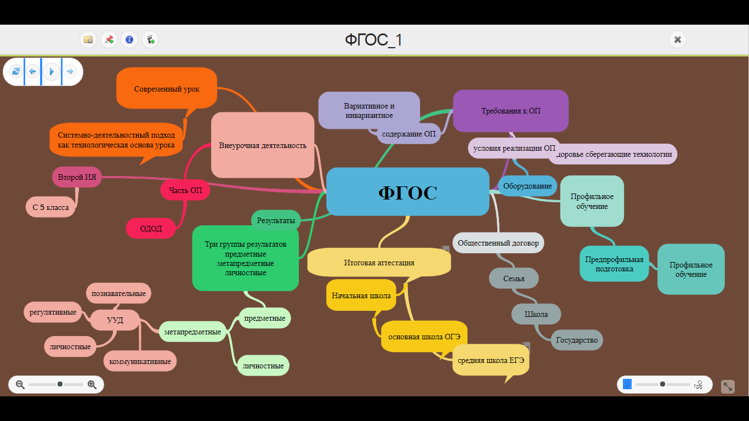
Карта разума
https://www.goconqr.com/en-US/p/1766059?no_cache=true

Slide 14

Коллажи
https://www.fotor.com/ru/collage

Slide 15
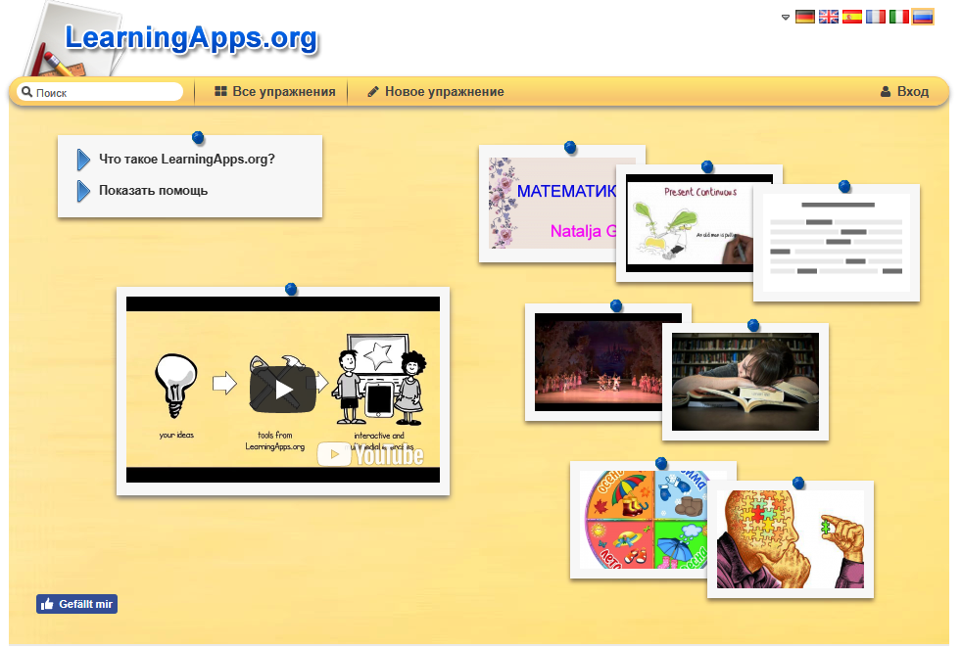

Leaningapps
является приложением Web 2.0
для поддержки обучения и
процесса преподавания
с помощью интерактивных модулей.
Существующие модули могут быть непосредственно включены в содержание обучения, а также их можно изменять или создавать в оперативном режиме.
Целью является также собрание интерактивных блоков и возможность сделать их общедоступным.
https://learningapps.org/

Slide 16
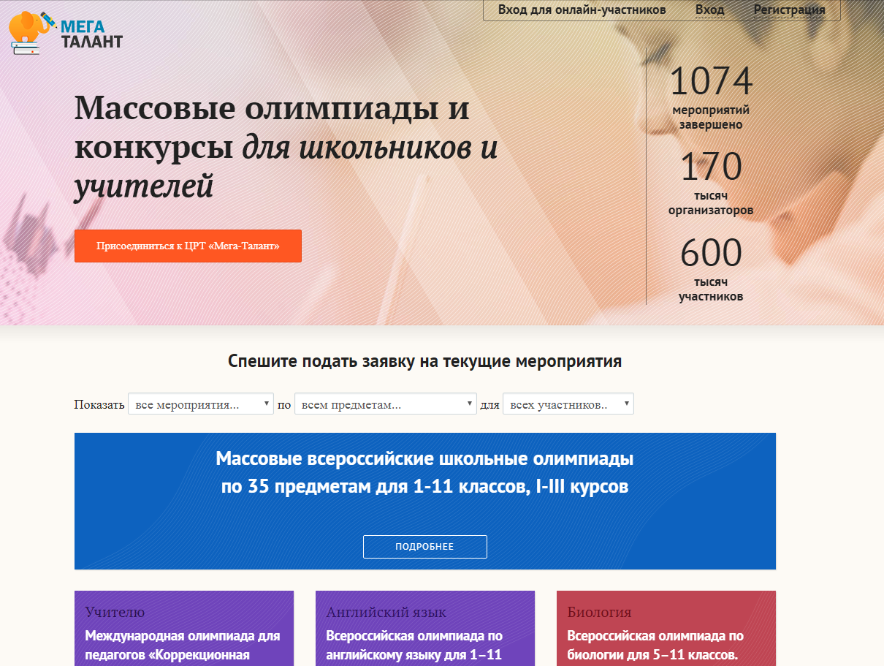
МЕГА ТАЛАНТ
Сайт для учителя и ученика –
международные дистанционные олимпиады, конкурсы
https://mega-talant.com

Slide 17

MimioStudio
Программное обеспечение
для классов MimioStudio
обеспечивает большую
гибкость и дополнительные
возможности для
обеспечения эффективного
обучения.
Программное обеспечение включает в себя мощную функцию Collaborate, которая дает учащимся возможность интерактивной работы в небольших группах с помощью новых беспроводных планшетов MimioPad и мобильных устройств с установленным приложением MimioMobile.
http://www.mimio.com/ru-EM/Products/MimioStudio-Software.aspx

Slide 18
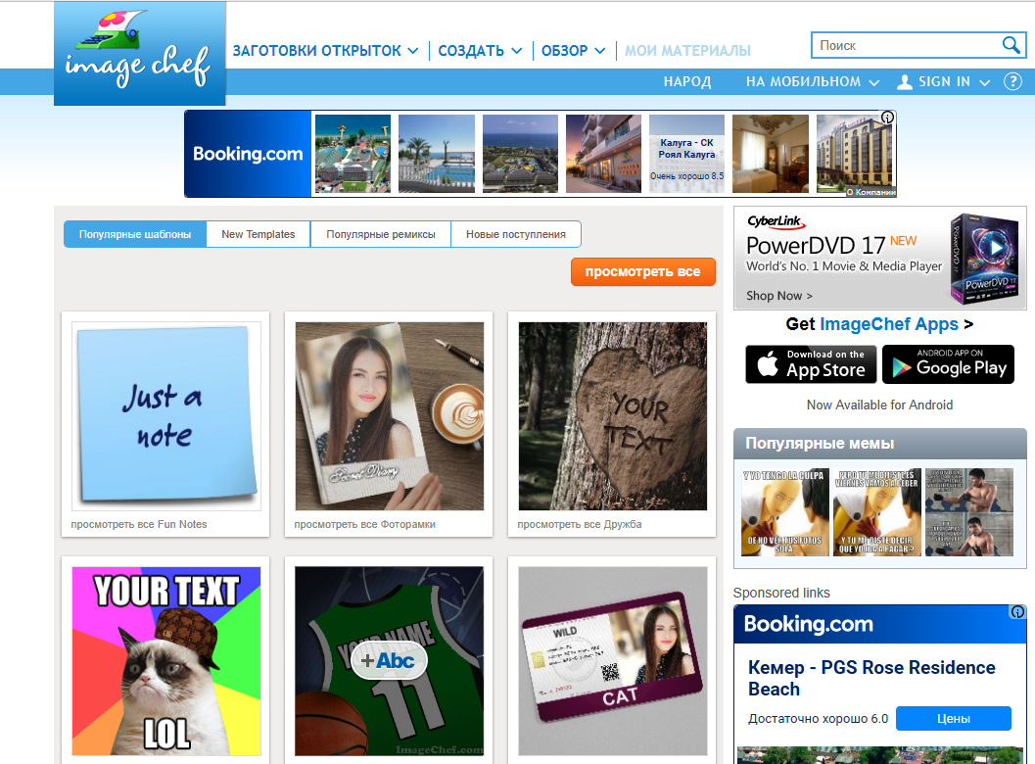
«Облако» из слов
Сервис imagechef.com позволяет создать мозаику из слов.
http://www.imagechef.com/ic/ru/home.jsp

Slide 19





Slide 20

Педсовет
Живое пространство образования. Интернет-ресурс содержит теоретические и практические материалы для проведения уроков, внеклассных мероприятий
http://pedsovet.org/

Slide 21
Социальная реклама
Фильм #1ОЧЕСТВО не В СЕТИ
был снят для общешкольного родительского собрания по данной проблеме.
https://www.youtube.com/watch?v=GDYN4frpwuc
Ролик «Профилактика терроризма и межнациональных конфликтов»
https://www.youtube.com/watch?v=dfeJJMc1X4A
Репортаж о ветеране
Репортажи показываем традиционно на День пожилого человека, День Победы, на классных часах в школе
https://youtu.be/TnJYvk4hRJE

Slide 22
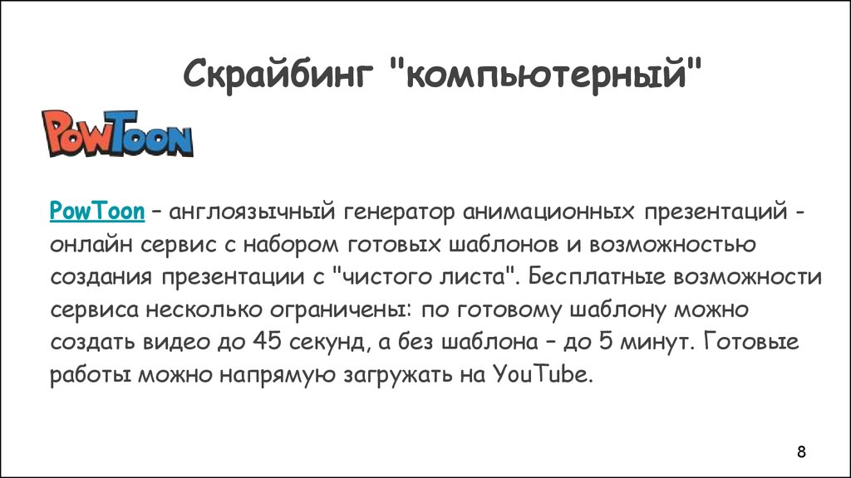
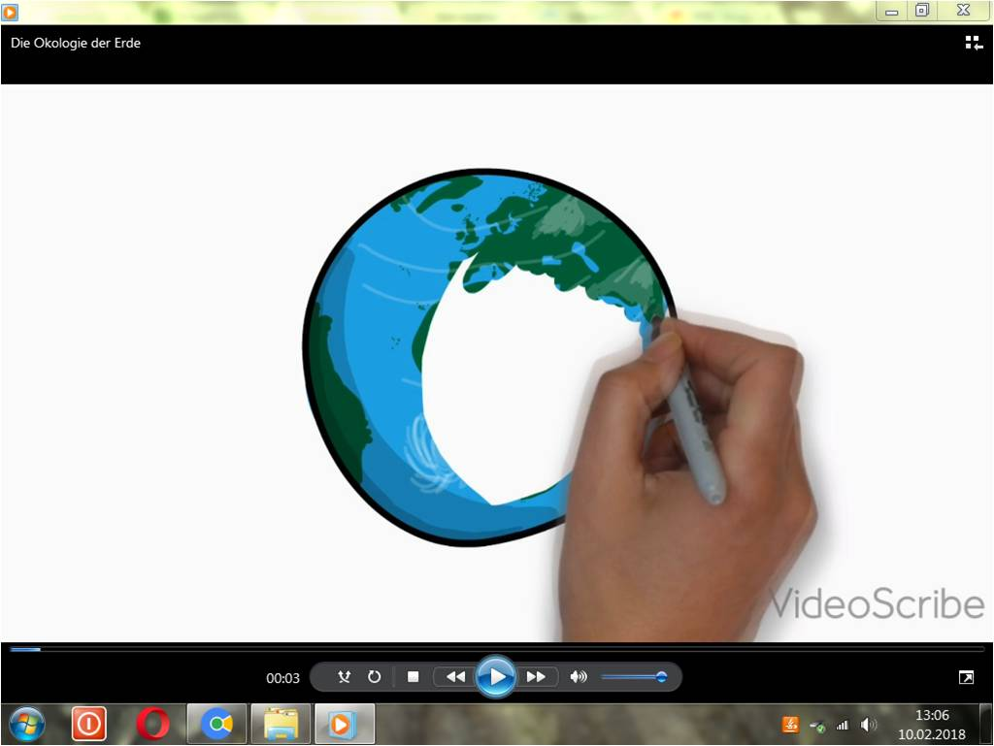
Скрайбинг
Скрайбинг — это создание графических заметок, но обязательно публичное. Это метод и процесс иллюстрирования событий в режиме реального времени.
Сервис для создания роликов в технике скрайбинга
https://www.powtoon.com/home/

Slide 23
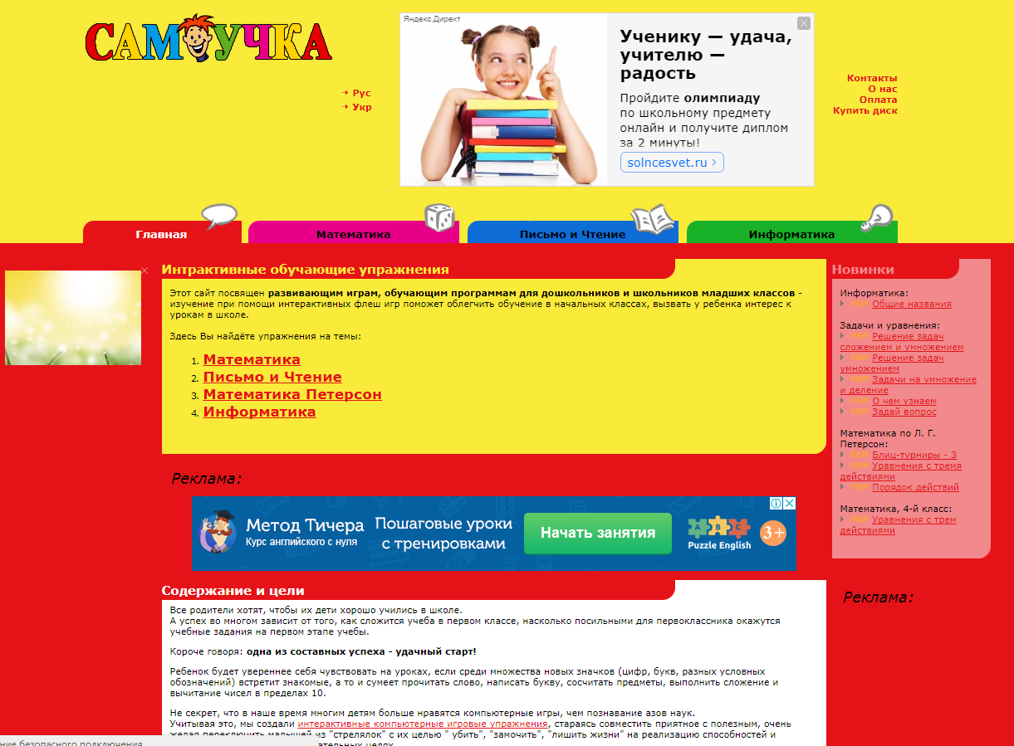
Самоучка
Сайт посвящён развивающим играм,
обучающим программам
для дошкольников и младших школьников
http://www.samouchka.com.ua/

Slide 24
Сетевое объединение методистов
Представлены обширные материалы по различным предметам для учителя. На сайте размещаются различные материалы по курсам общеобразовательной школы: английскому языку, астрономии, биологии, географии, информатике, истории, литературе, математике, обществоведению, русскому языку, физике, химии и по предметам начальной школы - уроки, тесты, методические разработки, электронные учебники, словари, статьи.
Размещаются материалы по применению ИКТ в образовании и официальные документы.
http://som.fio.ru/

Slide 25
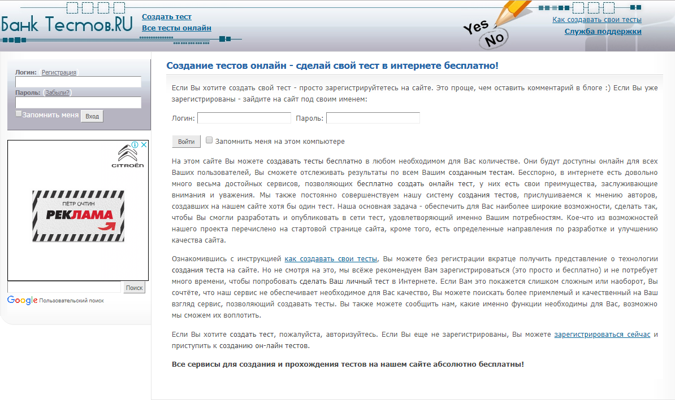
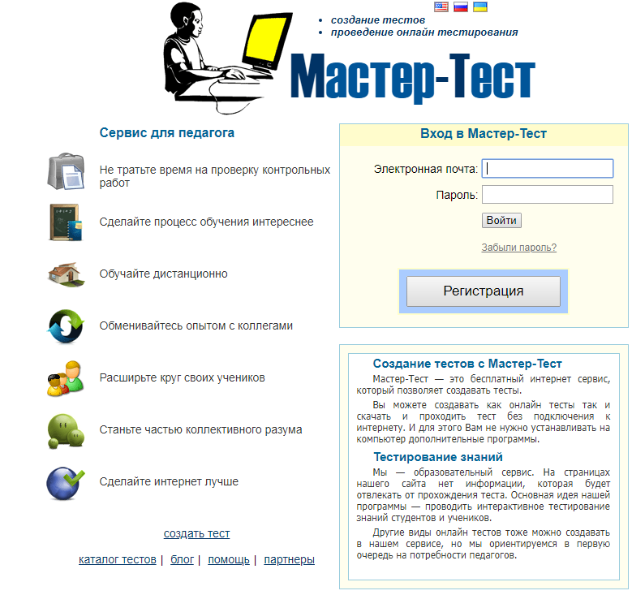
Тесты. Тренажёры
http://www.banktestov.ru/

Slide 26
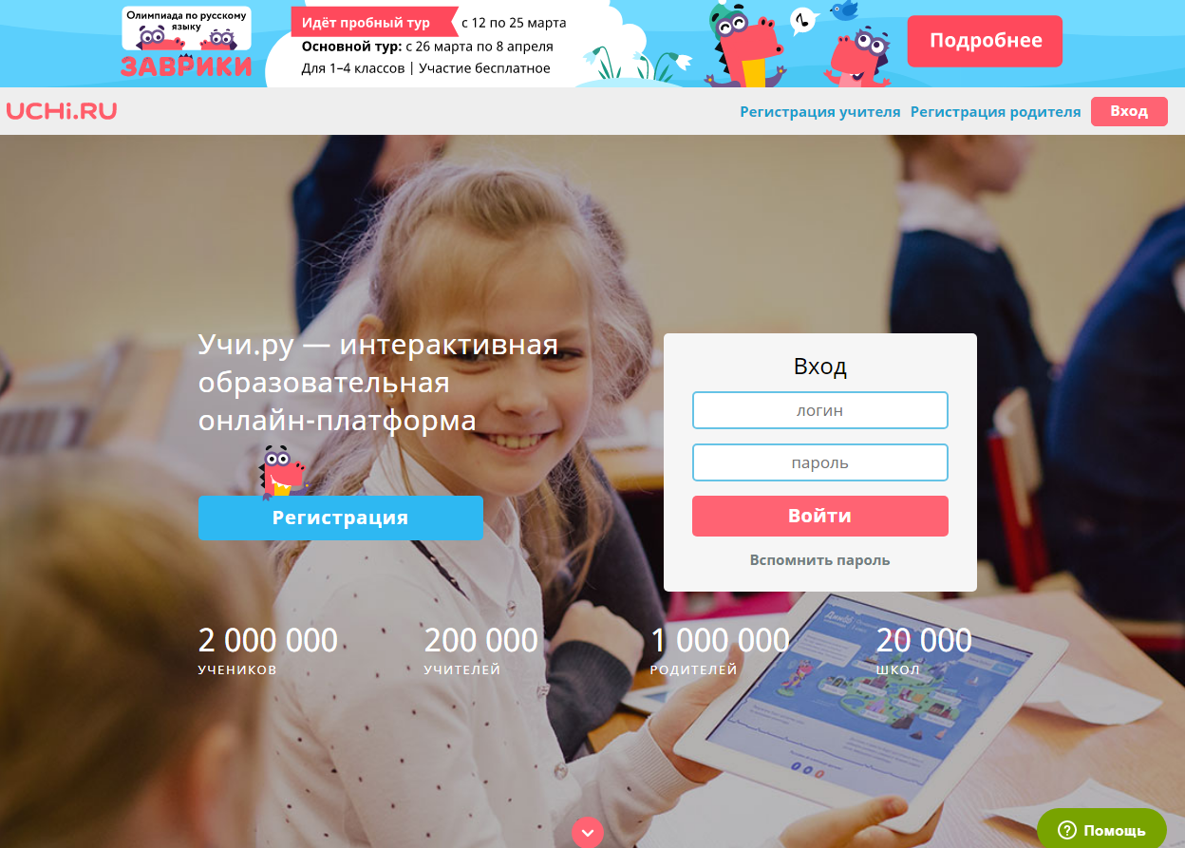
Учи.ру
Образовательный портал на базе интерактивной платформы
https://uchi.ru/

Slide 27
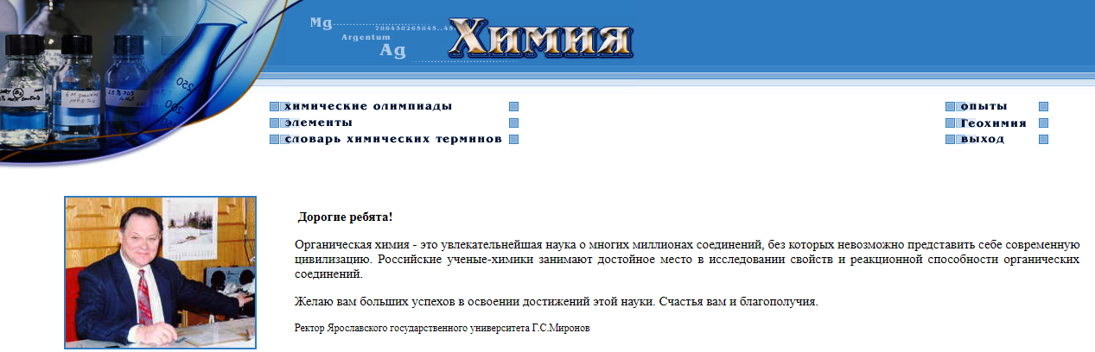
Химическая страничка
Задачи для олимпиад по химии, описание интересных химических опытов, словарь химических терминов, сведения из геохимии (происхождение и химический состав некоторых минералов).
http://www.edu.yar.ru/russian/cources/chem/

Slide 28
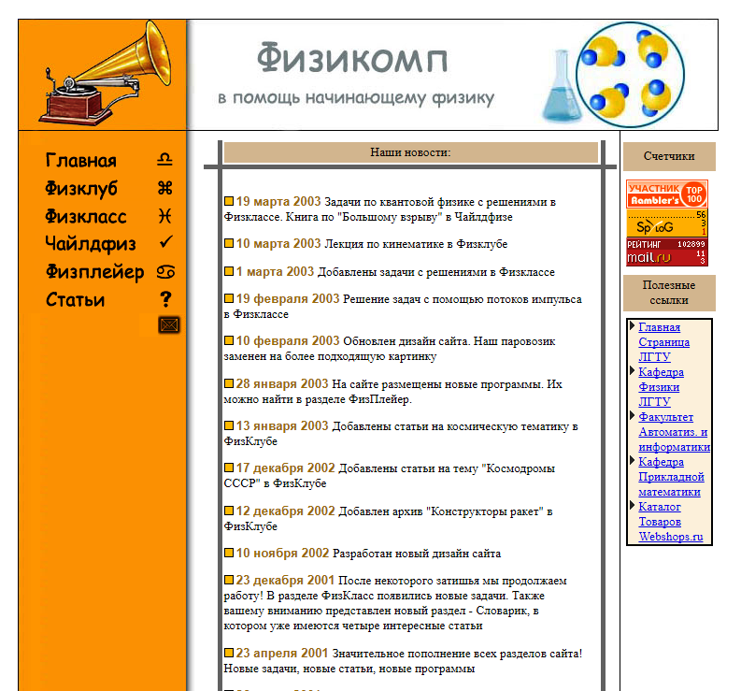
Физикомп
Материалы для изучения физики: задачи, тесты, демонстрационные программы, справочники, игры
http://physicomp.lipetsk.ru/

Slide 29
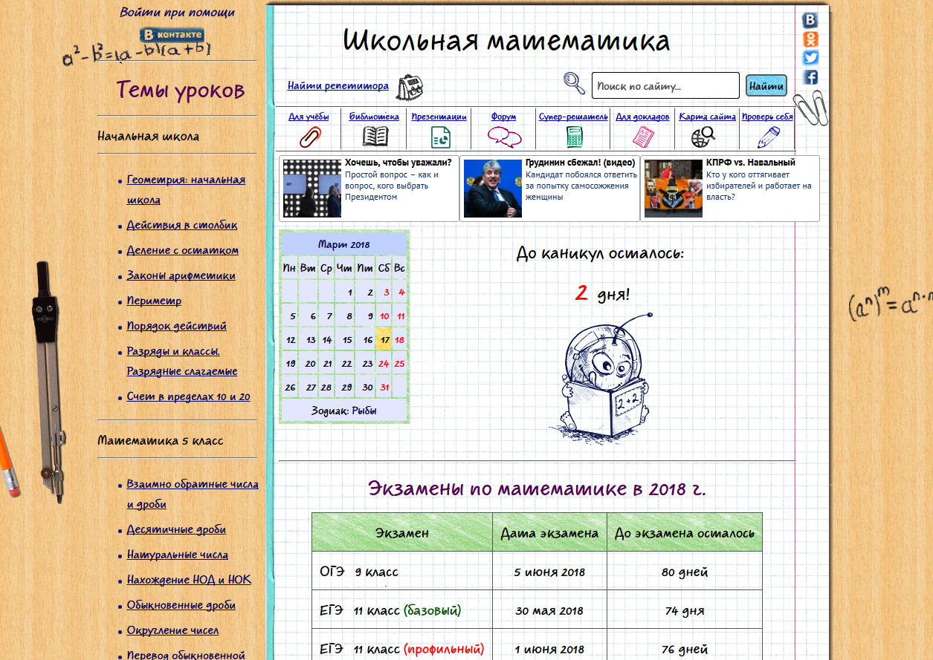
Школьная математика
Информационный сайт ориентирован на помощь в решении заданий по математике для средней, начальной и старшей школы
http://math-prosto.ru/

Slide 30
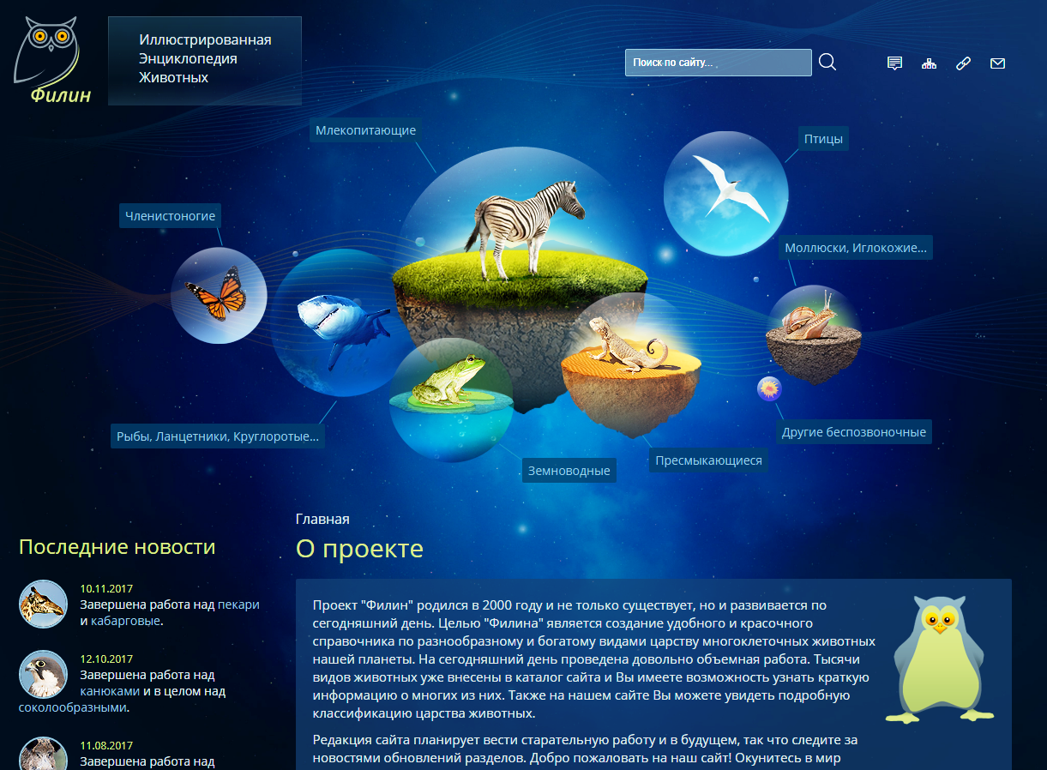
Энциклопедия животных
Иллюстрированная энциклопедия животных «ФИЛИН»
http://www.filin.vn.ua/index.html

Slide 31
Яндекс Диск
Яндекс Диск (англ. Yandex disk) — облачный сервис от популярнейшей русскоязычной поисковой системы Яндекс для хранения пользовательских файлов

